Slide 1



Informatique 3
Chapitre 5 – Test unitaire (Unit Testing)

Slide 2
Plan du cours
Algorithmes de tri, complexité algorithmique
Récursivité
Gestion des fichiers
Interface en ligne de commande
Test unitaire (Unit Testing)
Récupération des données d’une page Web
Utilisation d’API d’un ou de plusieurs services : Twitter/Youtube/GoogleMaps

Slide 3
Chapitre 5 : Unit Testing

Slide 4
Unit Testing
Principe
Fonctionnement
Exécution d’un fichier test
Méthodes assert
Découverte automatique des fichiers test
Exemples
Liens utiles

Slide 5
Unit Testing - Principe
Le test unitaire, ou Unit testing (U.T.) ou test de composants est une procédure permettant de vérifier le bon fonctionnement d'une partie d'un programme (une fonction par exemple).
Avec le U.T on peut faire correspondre un état d'entrée donné à un résultat ou à une sortie. Le test permet de vérifier que la relation d'entrée/sortie donnée par la spécification est bien réalisée.

Slide 6

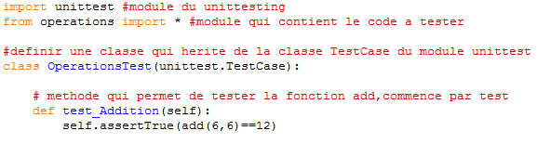
Unit Testing - Exemple
Supposons qu’on a une fonction qui fait la somme de deux nombres, définie dans le fichier « operation.py »
Pour tester cette fonction, on impose que la somme de 6 et 6 doit être égale à 12, alors on fait :

Slide 7
Unit Testing - Fonctionnement
importer le module « unittest »
importer le module qui contient les fonctions à tester
définir une classe qui hérite de la classe « TestCase » du module « unittest »
définir dans cette classe des méthodes dont le nom commence par « test »
ajouter à ces méthodes, des méthodes « assert » pour prévenir le système d’une erreur dans le code à tester
Exemples:
self.assertEqual(add(6,6), 12)
self.assertTrue(add(6,6)==12)

Slide 8
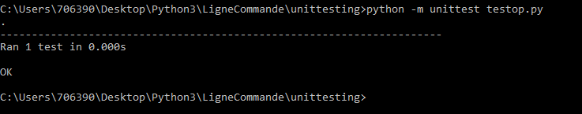
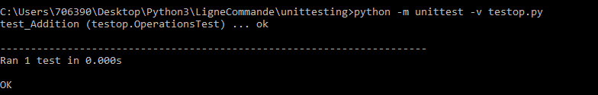
Unit Testing – Exécuter le test
Pour exécuter le test, on fait :
python –m unittest testop.py
python –m unittest –v testop.py (pour plus de détails)

Slide 9
Unit Testing – Les méthodes assert
Méthode | Vérifie que
assertEqual(a, b) | a == b
assertNotEqual(a, b) | a != b
assertTrue(x) | bool(x) is True
assertFalse(x) | bool(x) is False
assertIs(a, b) | a is b
assertIsNot(a, b) | a is not b
assertIsNone(x) | x is None
assertIsNotNone(x) | x is not None
assertIn(a, b) | a in b
assertNotIn(a, b) | a not in b
assertIsInstance(a, b) | isinstance(a, b)
assertNotIsInstance(a, b) | not isinstance(a, b)

Slide 10
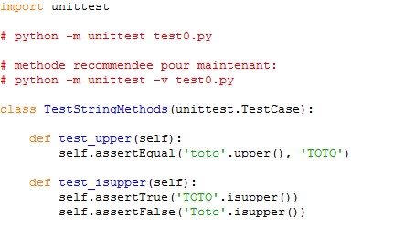
Unit Testing – Tester les méthodes de la classe str
Tester la méthode upper(). Les 2 tests passent avec succès

Slide 11
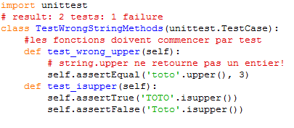
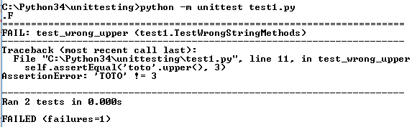
Unit Testing – Tester les méthodes de la classe « str »
Le premier test conduit à un échec

Slide 12
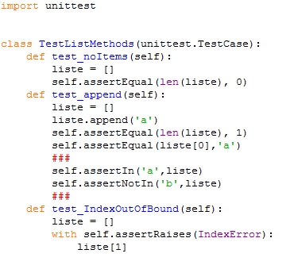
Unit Testing – Tester les méthodes de la classe « list »
Permet de vérifier la production de l’erreur « IndexError » au cas où on référence un élément qui n’existe pas

Slide 13
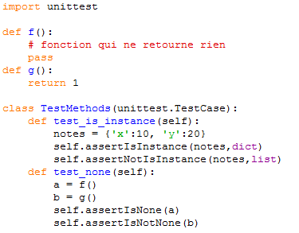
Unit Testing – plus de tests
Notes est une instance de la classe « dict »
La fonction f ne retourne rien

Slide 14
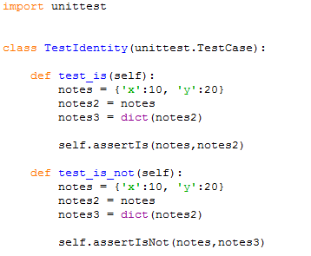

Unit Testing – plus de tests
id : adresse de l’objet en mémoire

Slide 15
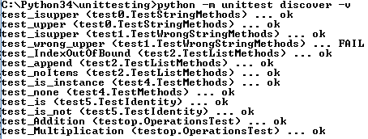
Unit Testing – découverte automatique
La commande : python -m unittest discover -v permet de découvrir et d’exécuter tous les fichiers dont le nom commence par « test »

Slide 16
Liens utiles
https://docs.python.org/3.4/library/unittest.html
https://fr.wikipedia.org/wiki/Test_unitaire
https://en.wikipedia.org/wiki/Unit_testing

